Slide 1
基于大规模变量分解的多目标粒子群优化算法研究阅读报告
讲解人：孙剑 沈正圆
论文来源：邱飞岳, 莫雷平, 江波, & 王丽萍. (2016). 基于大规模变量分解的多目标粒子群优化算法研究. 计算机学报, 39(12), 2598-2613.

Slide 2
01
背景知识
02
算法分析
03
仿真结果

Slide 3
01
背景知识

Slide 4
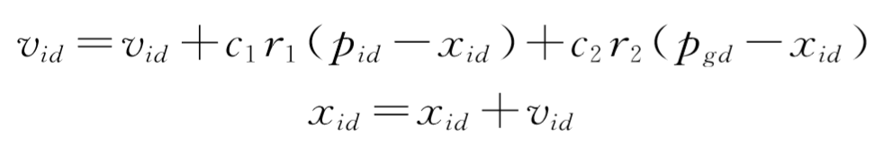
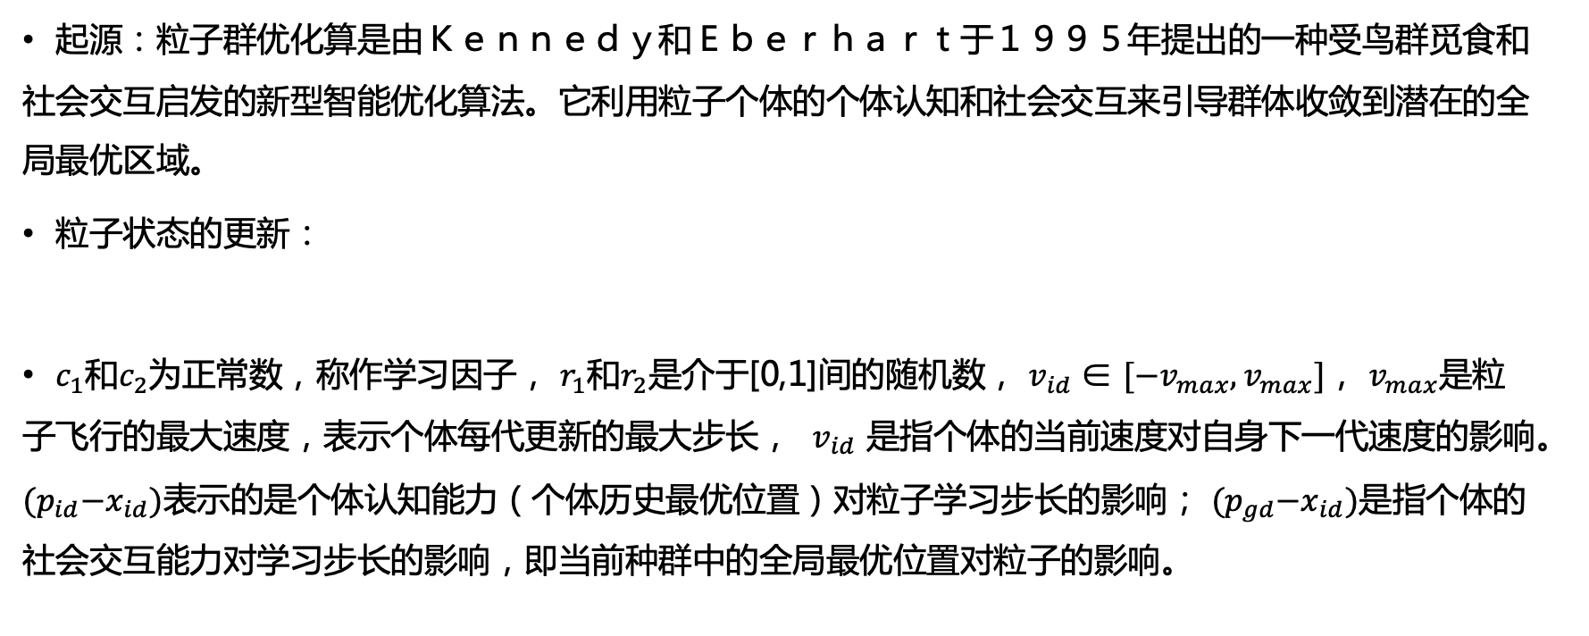
01
背景知识
1.粒子群优化算法
起源：粒子群优化算是由Ｋｅｎｎｅｄｙ和Ｅｂｅｒｈａｒｔ于１９９５年提出的一种受鸟群觅食和社会交互启发的新型智能优化算法。它利用粒子个体的个体认知和社会交互来引导群体收敛到潜在的全局最优区域。
粒子状态的更新：
$c_{1}$和$c_{2}$为正常数，称作学习因子， $r_{1}$和$r_{2}$是介于[0,1]间的随机数， $v_{id}$∈ ${[−v}_{max},v_{max}]$， $v_{max}$是粒子飞行的最大速度，表示个体每代更新的最大步长， $v_{id}$是指个体的当前速度对自身下一代速度的影响。 ${(p}_{id}−x_{id})$表示的是个体认知能力（个体历史最优位置）对粒子学习步长的影响； ${(p}_{gd}−x_{id})$是指个体的社会交互能力对学习步长的影响，即当前种群中的全局最优位置对粒子的影响。

Slide 5
01
背景知识

Slide 6
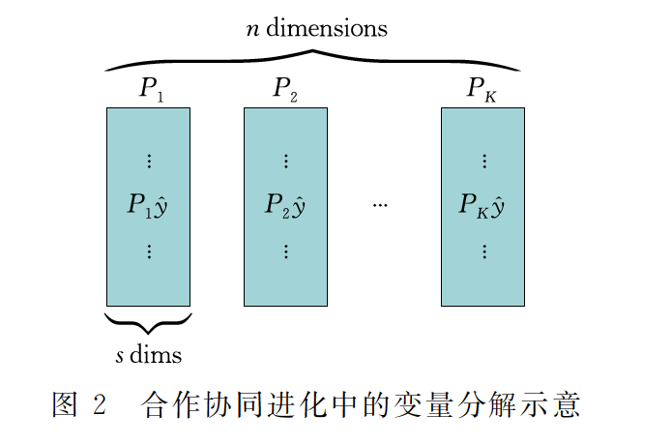
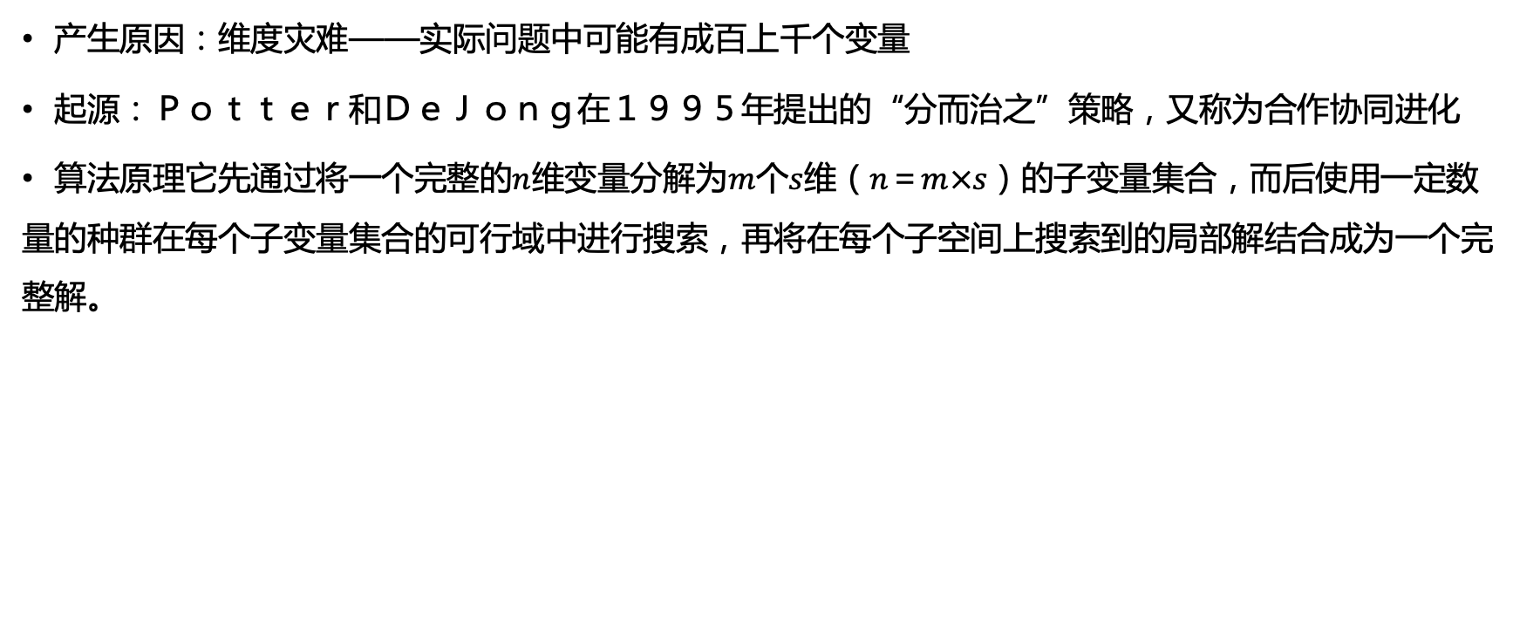
01
背景知识
2.合作协同进化框架
产生原因：维度灾难——实际问题中可能有成百上千个变量
起源：Ｐｏｔｔｅｒ和ＤｅＪｏｎｇ在１９９５年提出的“分而治之”策略，又称为合作协同进化
算法原理它先通过将一个完整的$n$维变量分解为$m$个$s$维（$n＝m×s$）的子变量集合，而后使用一定数量的种群在每个子变量集合的可行域中进行搜索，再将在每个子空间上搜索到的局部解结合成为一个完整解。

Slide 7
02
算法分析

Slide 8
02
算法分析
1.变量分解方法
固定分解：这类方法将变量分解为固定的几个分组，为每个变量组分配一个子种群，再通过子种群间的合作协同进行搜索。
随即分解：这类方法是在没有任何先验信息的情况下，通过将变量进行随机分组来实现问题的分解。
扰动分解：这类方法是在给定关联变量间所要满足的条件下，不断地扰动变量来发现关联变量。
关联自适应分解：这类方法先从染色体的二进制编码水平上发现基因间的关联，再为包含关联变量的个体赋予较高的选择概率。

Slide 9
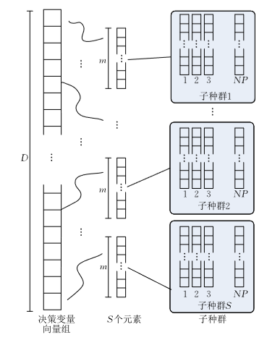
01
算法分析
变量随机分解策略
目的：增加关联变量分配到同一组中的概率。

Slide 10

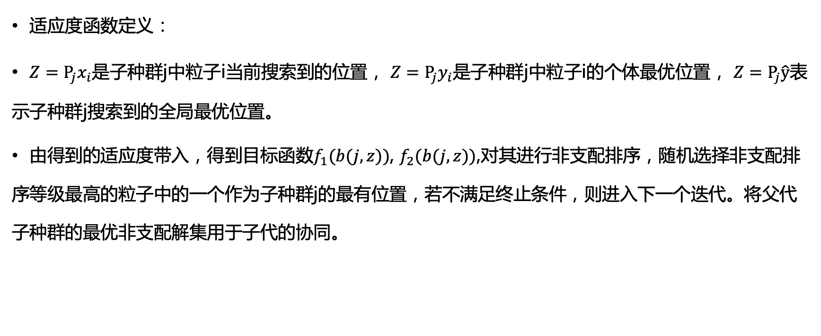
02
算法分析
2.基于变量分解的多目标粒子群优化算法（CCMOPSO）
适应度函数定义：
$Z=P_{j}x_{i}$是子种群j中粒子i当前搜索到的位置， $Z=P_{j}y_{i}$是子种群j中粒子i的个体最优位置， $Z=P_{j}\hat{y}$表示子种群j搜索到的全局最优位置。
由得到的适应度带入，得到目标函数$f_{1}(b(j,z))$, $f_{2}(b(j,z))$,对其进行非支配排序，随机选择非支配排序等级最高的粒子中的一个作为子种群j的最有位置，若不满足终止条件，则进入下一个迭代。将父代子种群的最优非支配解集用于子代的协同。

Slide 11
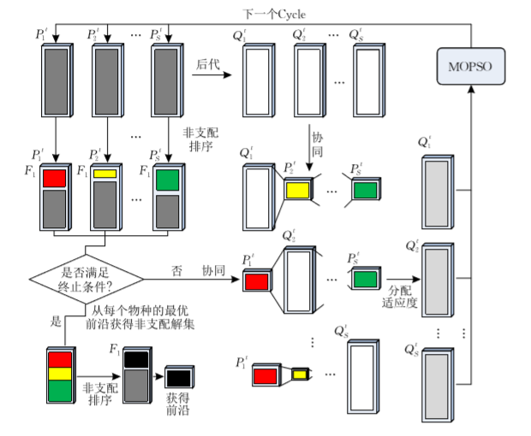
02
算法分析
算法流程

Slide 12
03
仿真结果

Slide 13
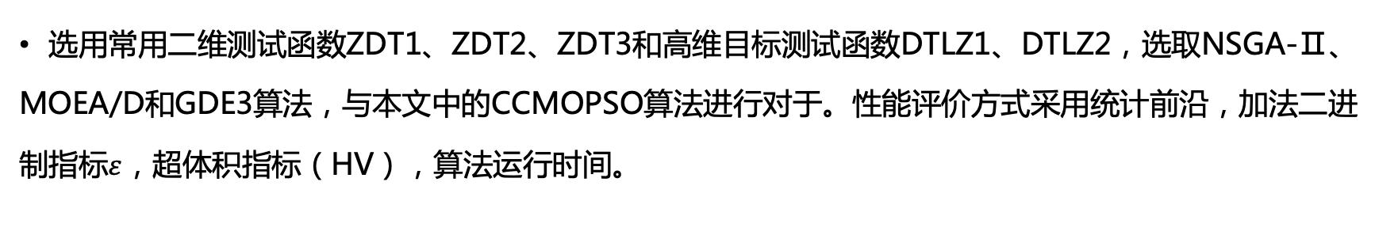
03
仿真结果
仿真结果分析
选用常用二维测试函数ZDT1、ZDT2、ZDT3和高维目标测试函数DTLZ1、DTLZ2，选取NSGA-Ⅱ、MOEA/D和GDE3算法，与本文中的CCMOPSO算法进行对于。性能评价方式采用统计前沿，加法二进制指标$ε$，超体积指标（HV），算法运行时间。

Slide 14
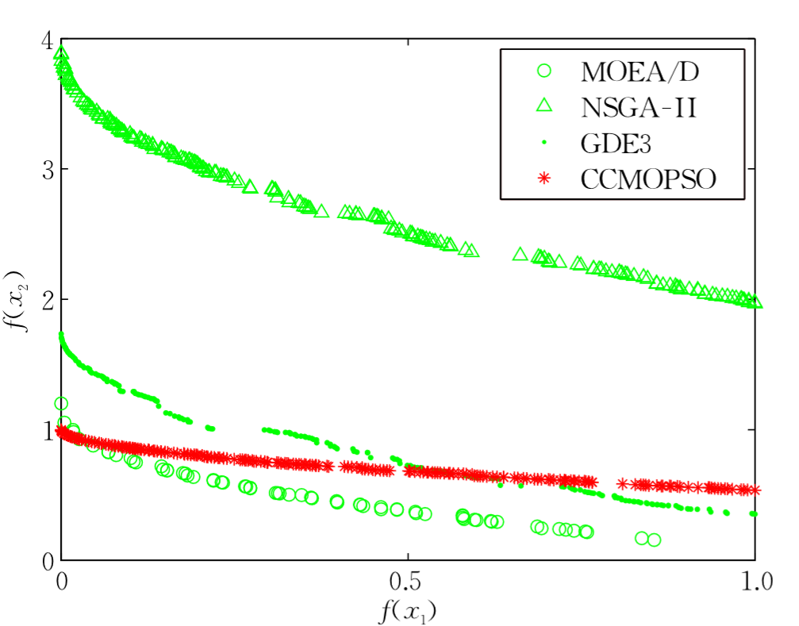
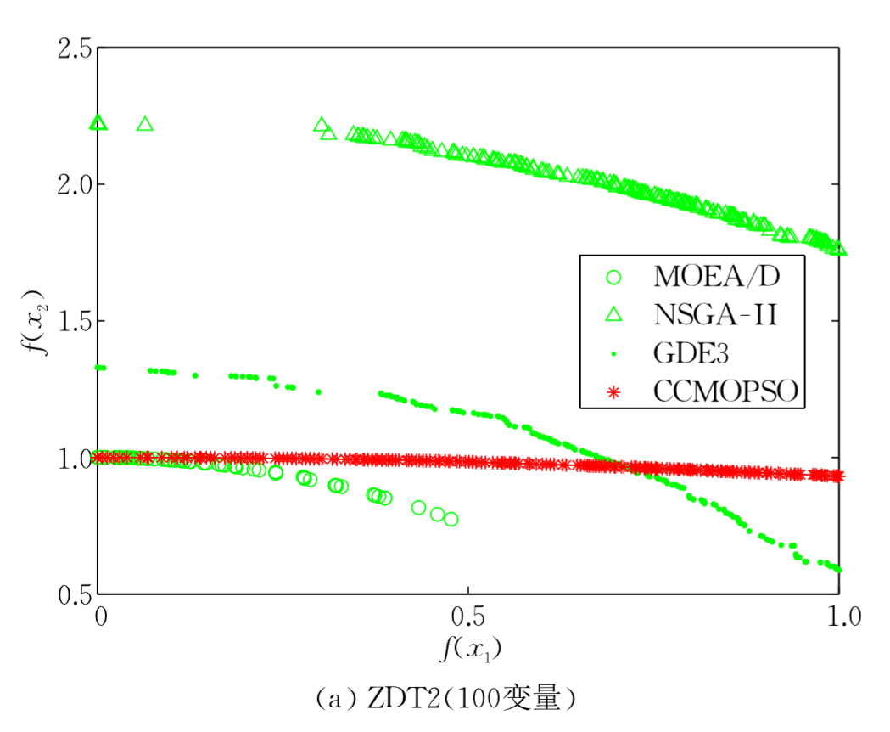
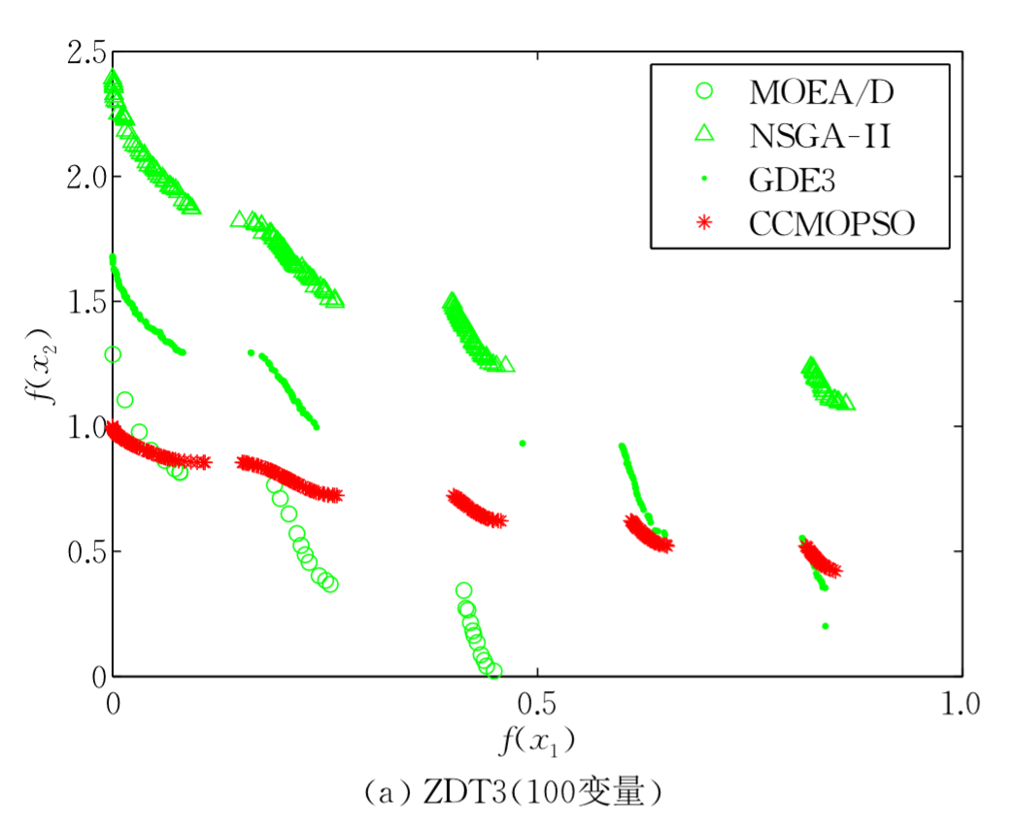
03
仿真结果
对比不同测试函数ZDT1、ZDT2、ZDT3的pareto前沿面，发现CCMOPSO均明显优于NSGA-Ⅱ，在多样性上优于MOEA/D，但是在收敛性上比MOEA/D差。与GDE3相比，ZDT1和ZDT2测试函数的pareto前沿收敛性和多样性略差，ZDT3的pareto前沿略好。

Slide 15
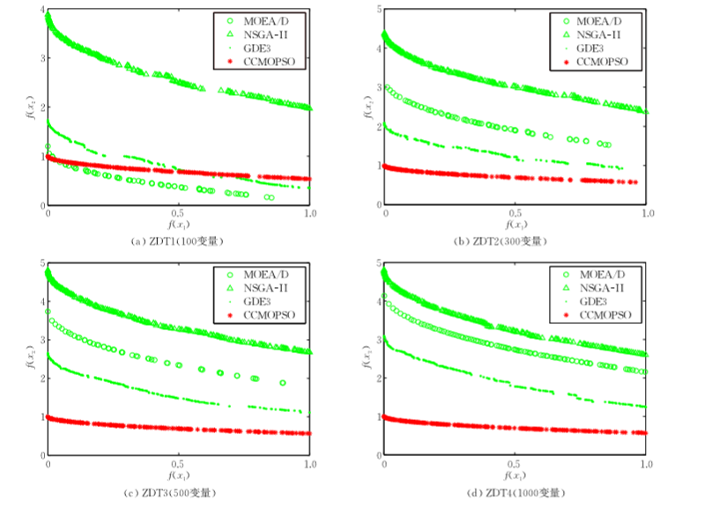
03
仿真结果
但是随着变量数目增加，MOEA/D和GDE3的pareto前沿明显恶化。

Slide 16
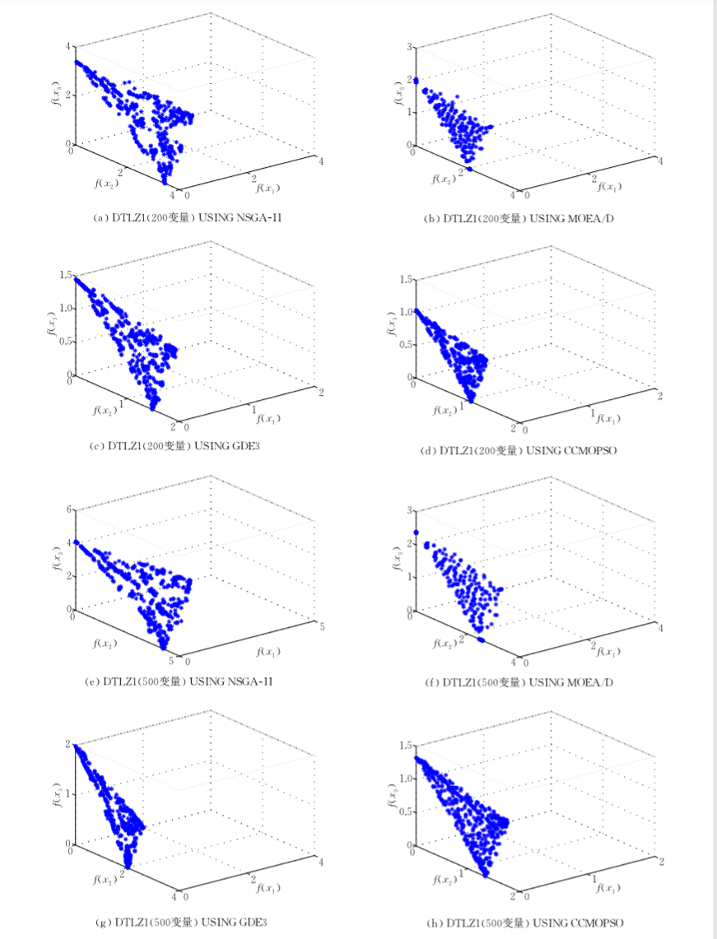
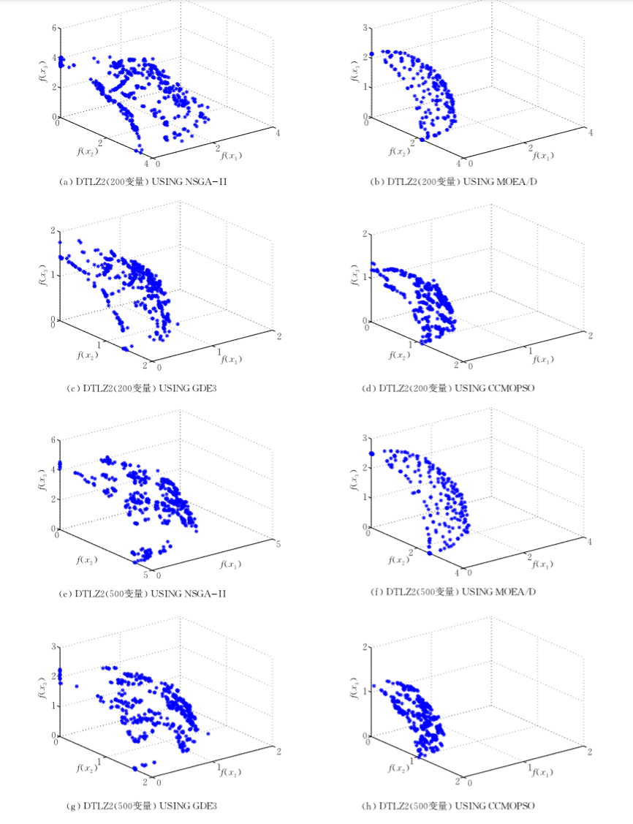
03
仿真结果
三维目标测试函数
DTLZ1
DTLZ2

Slide 17
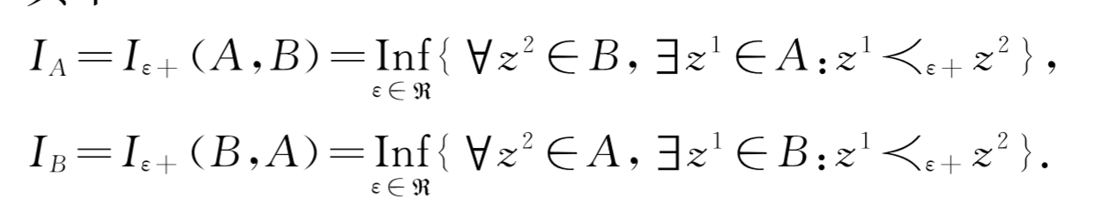
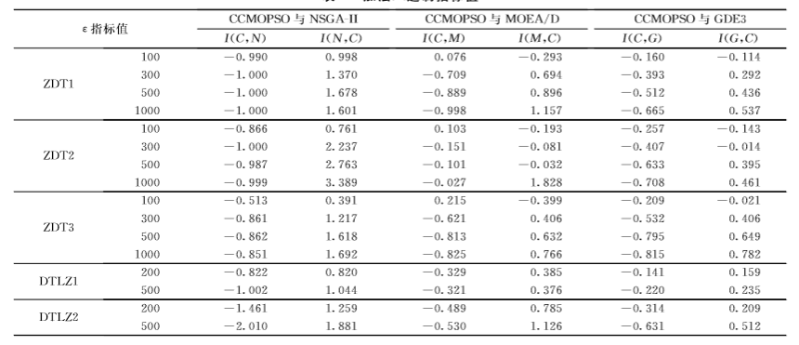
03
仿真结果
加法二进制指标值对比
对于输出对（IA≤0，IB>0），表示A严格优于B；（IA>0,IB>0）表示A与B无法相互比较，但如果有IA<IB，则可以判断A弱于B；同理可得，如果有（IA<IB≤0），则可以认为A若优于B。

Slide 18
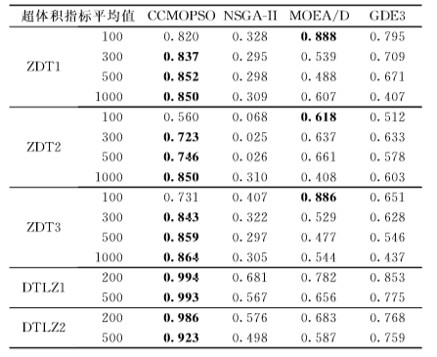
03
仿真结果
超体积指标HV：非支配解集覆盖的目标空间区域大小

Slide 19
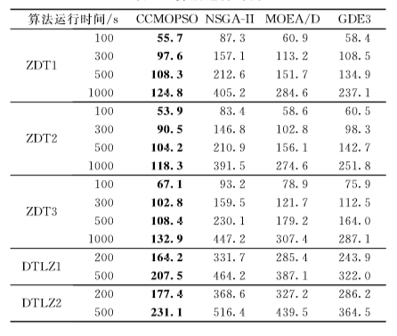
03
仿真结果
算法运行时间

Slide 20
谢谢观赏

